Slide 1


宏观情绪转暖，螺纹需求走强
2021年12月3日
衡焱 投资咨询证号：Z0016768 从业资格证号：F03090081
钱龙 从业资格证号：F3077614

Slide 2

一周价格观察（周五数据）
品种 | 主力合约收盘（涨跌） | 现货价格（涨跌） | 基差 | 月差
螺纹 | 4384(+96） | 4760（0） | 476 | 171
热卷 | 4596(+91） | 4820（+20） | 224 | 161
铁矿 | 612.5（+3.5） | 670（0） | 107.5 | 8
焦炭 | 2847（+137） | 2900（0） | 53 | 96
焦煤 | 1986(+108.5） | 1900（0） | -86 | 74
预计下周市场强弱顺序：螺纹、焦煤、焦炭、热卷、铁矿
价格因子分析
品种 | 供应 | 需求 | 库存 | 基差 | 价格水平
螺纹 | 供应小幅震荡，环保政策反复 | 需求超预期提升，宏观数据转好 | 持续快速去库，库存高位回落 | 贴水 | 正常
热卷 | 产量继续下滑，供需双弱格局不变 | 继续下滑，同期低位 | 库存处于同期高位 | 贴水 | 正常
铁矿 | 发运收缩，总体处于中位 | 高炉开工没有明显提升，下游钢厂环保政策反复 | 港库继续上升，但港库+压港量下滑 | 贴水 | 偏低
焦炭 | 开工提升不大，第八轮降价博弈中 | 钢厂库存处于低位，存在补库需求，出货转好 | 焦化厂库存明显下滑 | 贴水 | 正常
焦煤 | 疫情影响蒙煤通关，供应收缩 | 焦化厂有补库需求 | 焦化厂库存降幅较大，焦化、钢厂厂库均处于低位 | 升水 | 正常

Slide 3
逻辑及策略
本周黑色合约换月，各品种基本维持上周反弹走势，虽然周四尾盘下跌让行情有所反复，但周五下午拉涨收回。铁矿周五表现一般，全周来看依然以震荡为主。 螺纹钢方面，本周螺纹产量增加5.04万吨至277.21万吨，同比减少82.65万吨；社库环比减少29.1吨至413.67万吨，同比减少12.83万吨；厂库环比减少36.31万吨至228.66万吨，同比减少20.83万吨。螺纹周产量继续回升，总库存降幅连续第四周扩大，螺纹总库存再次低于去年同期水平。本周螺纹表观消费量环比回升24.51万吨至342.62万吨，同比减少25.12万吨。本周需求数据超预期上升，去库取得良好进度，而供给方面，虽然限产指标基本达到任务，但北方地区环保政策有所反复，唐山、邯郸均发布短期的空气污染警报，目前供应难以得到较大释放，政策市场不确定性较大，12月份后续供应还是走一步看一步。需求方面地产政策纠偏，资金面略有宽松，目前来以保房企完工为主，对销售影响还需要看后续数据。11月工业企业数据有所转暖，对需求预期产生一个比较明显的利好情绪，需求数据也有一个明显的增长。如果下游需求增长能够持续一段时间，就算12月供应放宽，行情也将会转为需求驱动行情而产生一波反弹。 铁矿方面，247家钢厂的高炉开工率69.79%，环比上升0.14%，比去年同期下降15.62%；日均铁水产量200.51万吨，环比下降1.17万吨，同比下降45.44万吨。全国45个港口进口铁矿库存为15456.93万吨，环比增205.46吨；日均疏港量276.09万吨降5.32万吨。虽然港库依然以每周200万吨左右的速度增长，但是港库+压港量已经处于下降状态，环比上周收缩257.9万吨。地方环保政策依然会影响铁矿需求，但今年更注重科学整改，强调不搞“一刀切”政策，加上限产指标放松预期，预计12月铁矿需求可以转好。目前钢厂进口矿库存处于低位，一旦开工率提升，可用天数将会有比较明显的下滑，钢厂存在补库需求，预计后续铁矿将偏强运行。 煤焦方面，Mysteel统计全国100家独立焦企样本：产能利用率60.24%，周环比增0.91%；日均产量28.76万吨，增0.43万吨；110家钢厂样本焦炭库存407.72万吨，增7.89万吨。本周焦炭提降第八轮，累计降幅1600元/吨。焦化厂出货好转，本周焦化厂厂库出现显著下降，钢厂库存处于低位，有一定补库需求。在焦炭降价8轮后，高炉利润提升，同时焦化厂对继续提降抗拒较大，现货下方基本没有空间。焦煤方面，本周三大口岸受疫情影响，通关减量较大。周四主要口岸通关量较上周同期减少283车，甘其毛都口岸今日上午核酸检测，下午通关，全日通关量98车左右。目前钢厂和焦化厂的炼焦煤库存均较低，补库需求较好，在疫情影响下供应收缩，预计存在一定反弹空间。今日发改委调增长协煤基准价，由535元/吨调至700元/吨，一定程度上支撑煤焦价格。煤焦均有偏强运行的空间。

Slide 4
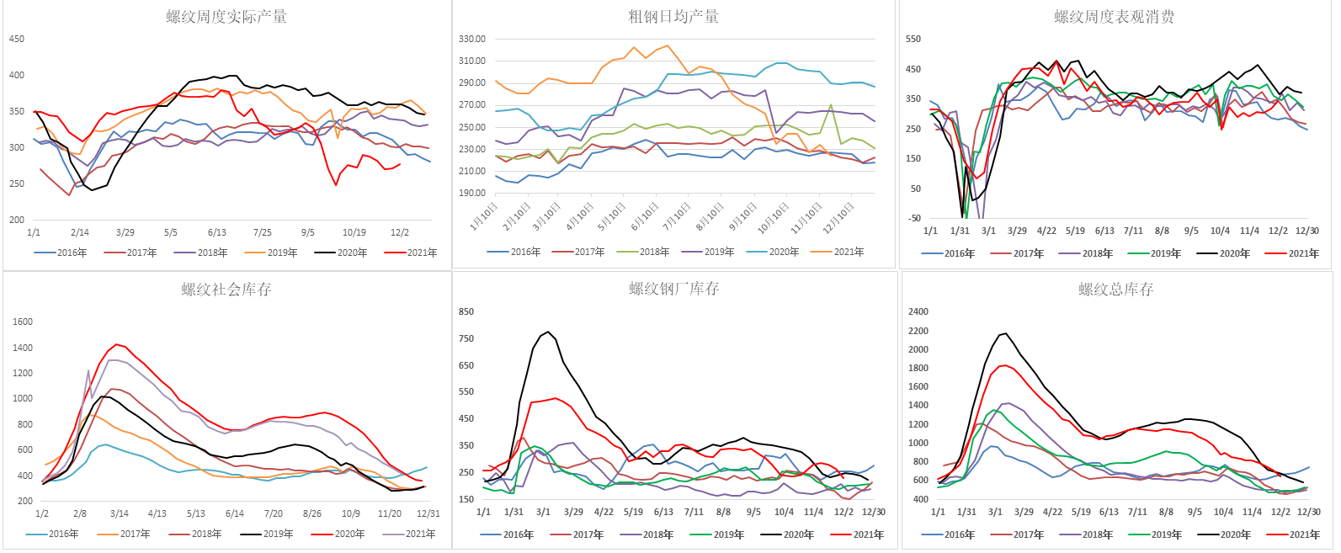
螺纹供求：需求超预期增长，库存快速下降

Slide 5
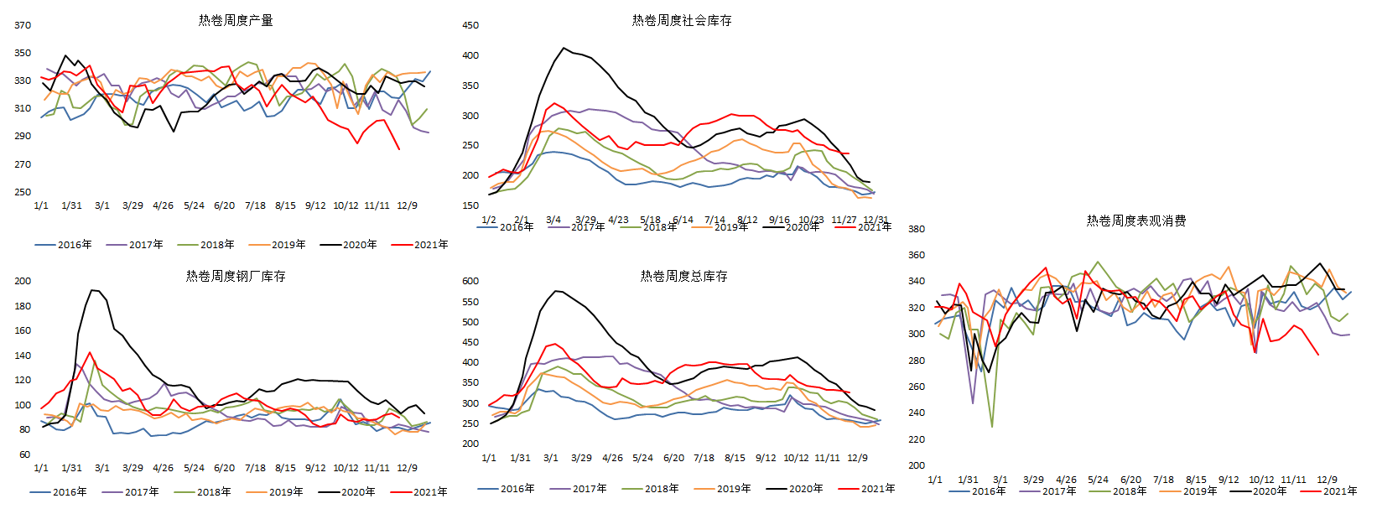
热卷供求：供需双降，均处于极低位，库存达到同期最高

Slide 6
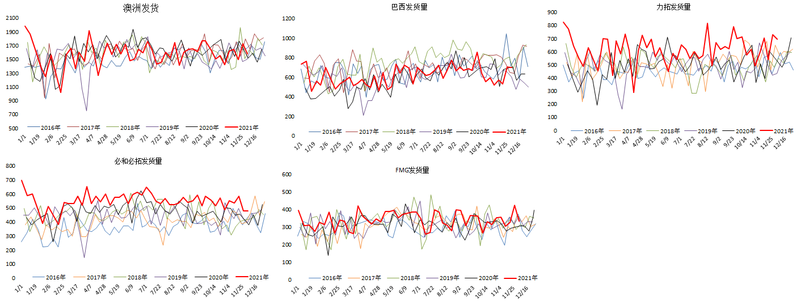
铁矿石供求：澳巴发运略有回落，总体处于中位

Slide 7
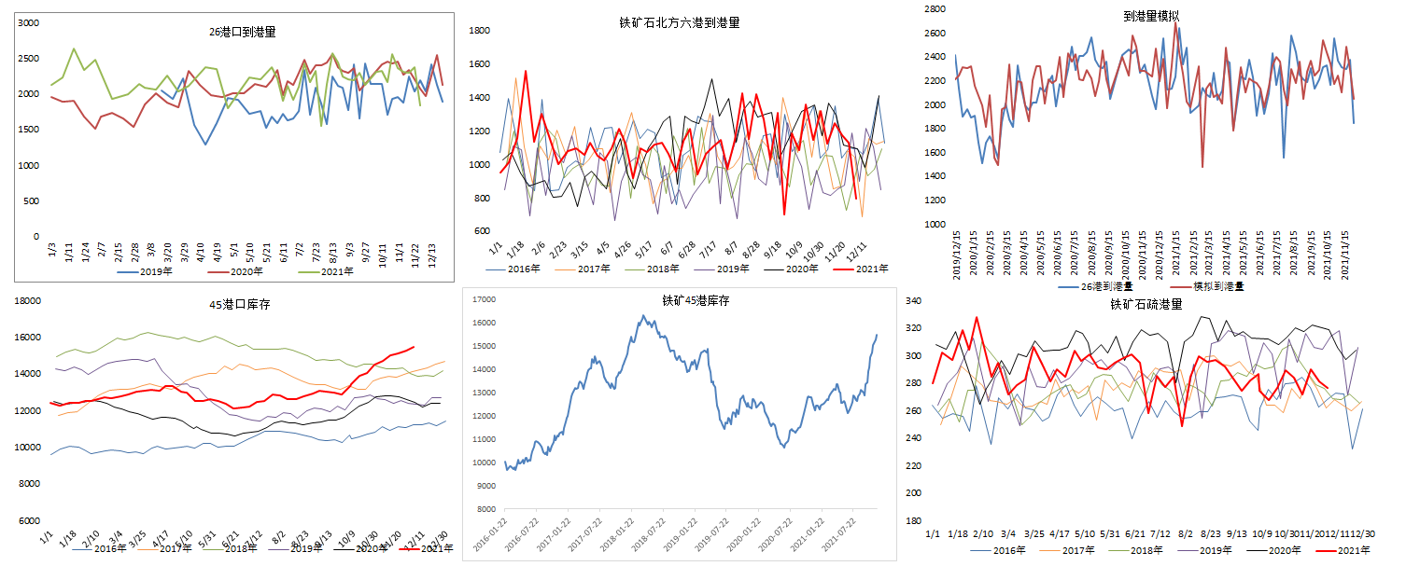
铁矿供求：到港量大幅下滑，库存持续继续上升

Slide 8
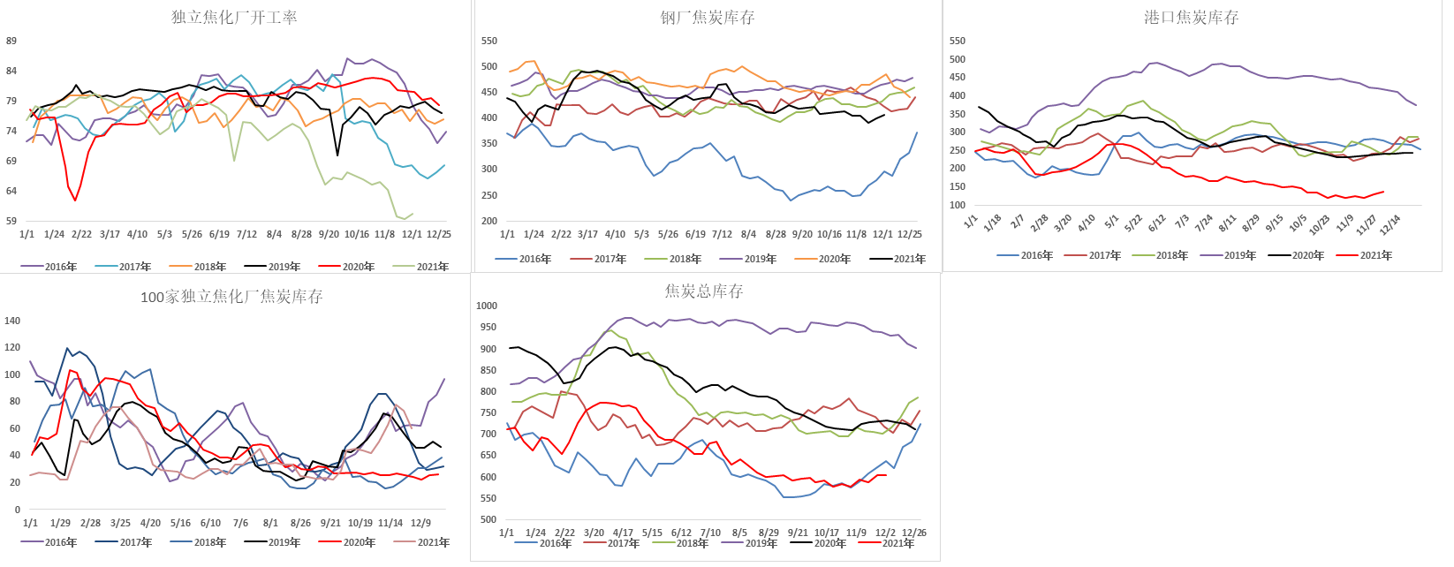
焦炭供求：焦化厂出货转好，总库同期最低

Slide 9
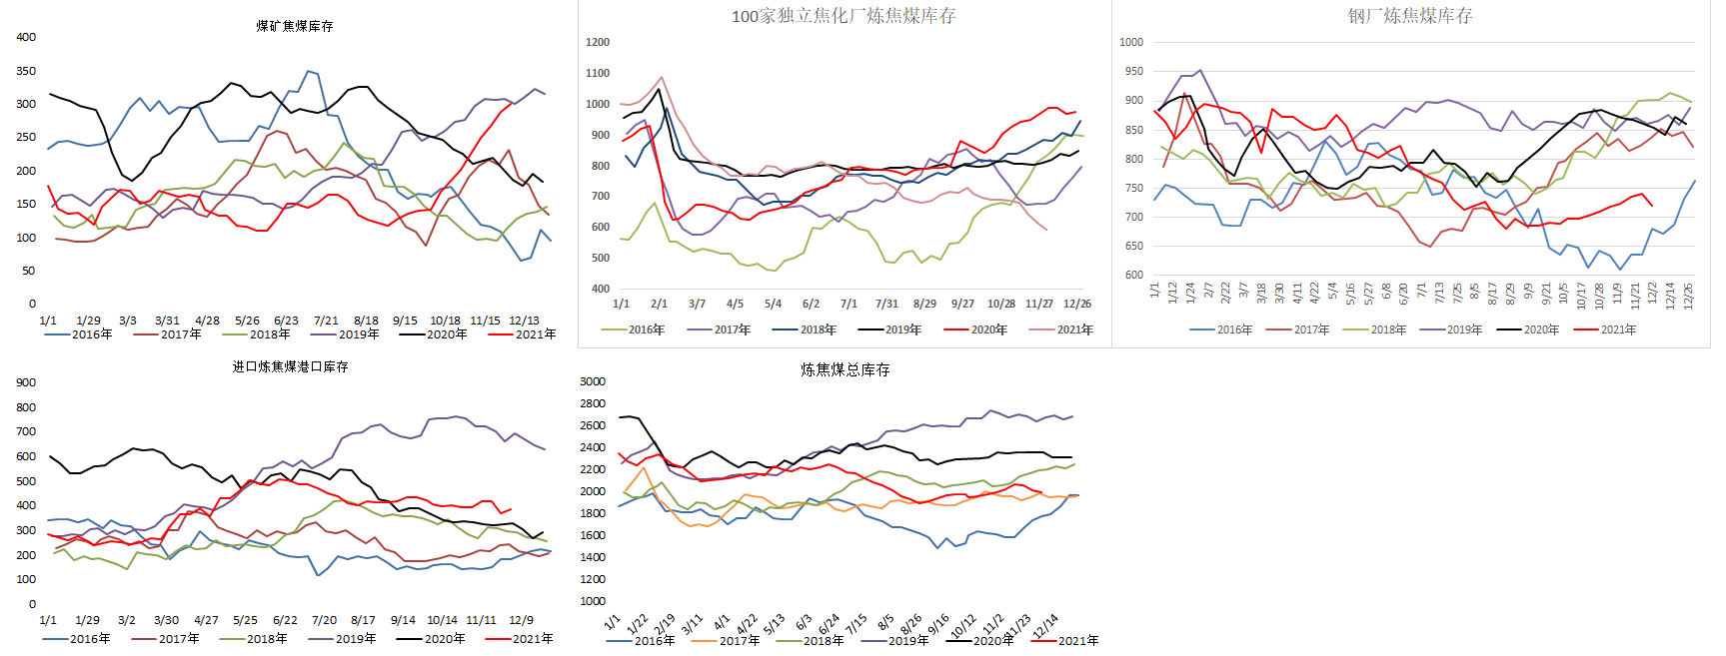
焦煤供求：炼焦煤厂库均有下滑，存在补库需求

Slide 10
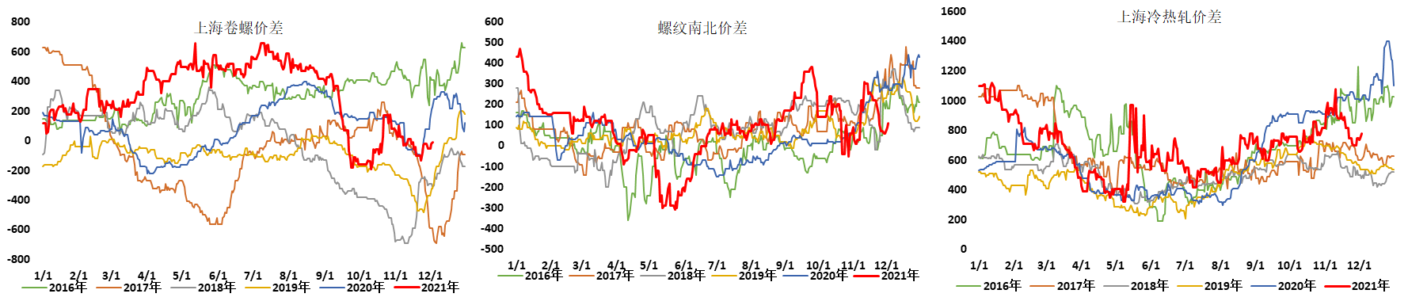
钢材价差：本周价差触底盘整

Slide 11
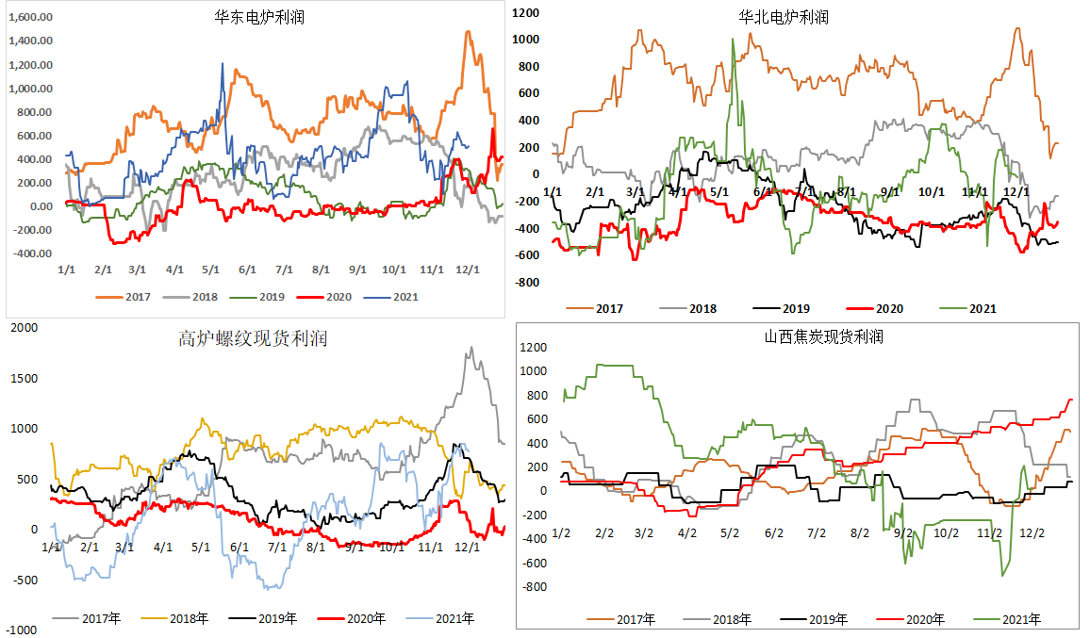
现货利润：高炉利润达到高位

Slide 12
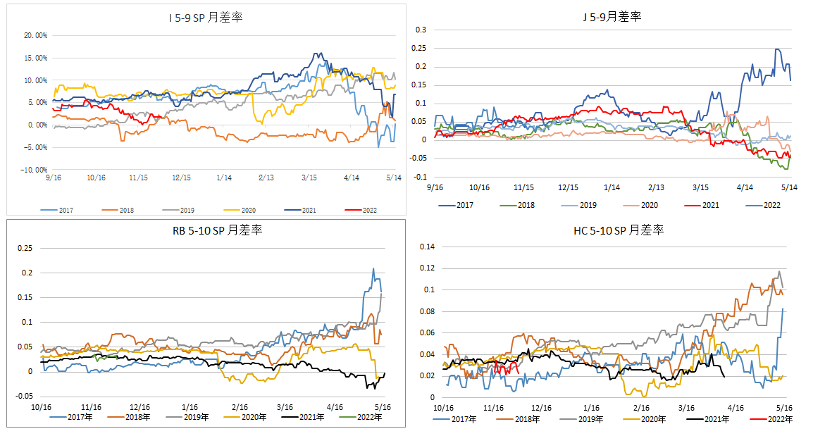
月差：主力合约换月，月差持稳

Slide 13
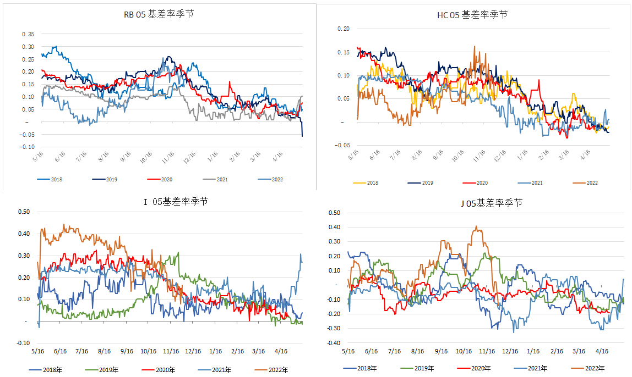
基差：基差均保持回落

Slide 14
免责声明
本报告的信息均来源于公开资料，我公司对这些信息的准确性和完整性不作任何保证，也不保证所包含的信息和建议不会发生任何变更。我们已力求报告内容的客观、公正，但文中的观点、结论和建议仅供参考，报告中的信息或意见并不构成所述品种的操作依据，投资者据此做出的任何投资决策与本公司和作者无关。

Slide 15
谢谢大家的观看
Thanks for watching.

